Slide 1








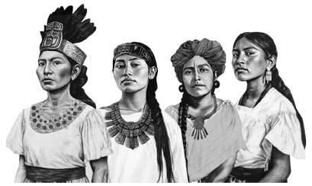


Orientaciones para la Segunda Sesión Ordinaria del Consejo Técnico Escolar
11
Estrategias para atender el rezago
Escuelas de Organización Completa. Educación Básica
31 de octubre de 2025
Ciclo Escolar 2025-2026
Productos contestados en éste formato

Slide 2

Orientaciones para la Segunda Sesión Ordinaria del Consejo Técnico Escolar. Estrategias para atender el rezago. Escuelas de Organización Completa. Educación Básica. Las Orientaciones fueron elaboradas por la Secretaría de Educación Pública.
Octubre, 2025.
Secretaría de Educación Pública Mario Delgado Carrillo Subsecretaría de Educación Básica Angélica Noemí Juárez Pérez

Slide 3
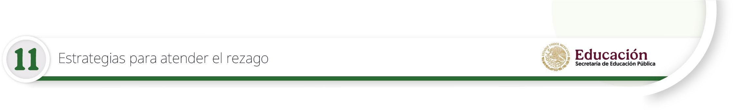

Presentación
Estimadas agentes educativas y maestras, estimados agentes educativos y maestros:
En esta sesión y a lo largo del presente ciclo escolar, ustedes determinarán el tema pedagógico que abordarán en cada una de las sesiones ordinarias del Consejo Técnico Escolar (CTE), esta decisión de la Secretaría de Educación Pública (SEP) se cimienta en tres consideraciones fundamentales:
3 El reconocimiento pleno de la capacidad profesional de maestras, maestros y agentes educativos, para conocer las características de sus estudiantes, de los contextos comunitarios en los que ejercen su trabajo y para tomar las decisiones pedagógicas más pertinentes para atender los retos que enfrentan.
3 La constitución del CTE en una comunidad de aprendizaje a partir de la reflexión que voluntaria e intencionadamente realiza el colectivo docente acerca de las particularidades, las problemáticas y retos que implica el ejercicio cotidiano de la práctica docente.
3 La utilización de los tiempos destinados al CTE preponderantemente en los temas y asuntos pedagógicos que el colectivo docente requiere abordar para atender las necesidades educativas considerando las características sociales de la escuela o servicio en el que trabajan y de la comunidad de la que forma parte.
A partir de lo anterior, cada CTE construye su Itinerario y para ello, desde la SEP, se proponen una serie de temas pedagógicos que, como parte del seguimiento realizado durante el ciclo escolar pasado, los colectivos docentes consideraron que su abordaje es importante.
Seguramente hay otros temas pedagógicos relevantes para cada escuela; si el colectivo docente lo acuerda, estos también pueden ser incorporados en el Itinerario que establezcan o decidan.
Los temas propuestos por la SEP atienden al fortalecimiento de la apropiación del Plan de Estudio 2022 en este sentido, se espera que los asuntos que el colectivo decida incluir contribuyan a este mismo propósito.
Es importante señalar que la profundidad y la extensión de los temas e incluso la conjunción de algunos de ellos será determinada también por los colectivos docentes.
Maestras, maestros y agentes educativos en su determinación y capacidades, está la posibilidad de transformar su CTE para mejorar la enseñanza y desarrollar plenamente los aprendizajes de niñas, niños y adolescentes de nuestro país. La SEP confía en que ejercerán su autonomía profesional para lograr este propósito.
Educación para la transformación
Orientaciones para la Segunda Sesión Ordinaria del Consejo Técnico Escolar
Escuelas de Organización Completa. Educación Básica
CICLO ESCOLAR 2025-2026
3

Slide 4
Sugerencias para avanzar en la consolidación del CTE como Comunidad de Aprendizaje
La propuesta de la SEP para las sesiones ordinarias del CTE del ciclo 2025- 2026, es que cada colectivo docente decida los temas que abordarán, para ello podrán tomar en cuenta los propuestos por la federación o bien, incluir temas diferentes que sean de relevancia para la escuela; de igual manera, podrán decidir el orden y la profundidad con la que los analizarán.
Este esquema de trabajo busca favorecer la autonomía profesional y la formación situada, así como fortalecer a los colectivos como comunidades de aprendizaje.
A continuación, se presentan algunas sugerencias para favorecer el diálogo pedagógico, la reflexión, el aprendizaje entre pares y el trabajo colaborativo en las sesiones del CTE:
Dialogar en torno a las razones por las que consideran importante abordar el tema que han determinado. Responder a preguntas como: ¿por qué me interesa profundizar en este tema?, ¿qué es lo que sé del tema?, ¿qué quiero aprender de este tema?, ¿conozco algunos referentes teóricos o insumos que pueden ayudar a su estudio?, entre otras cuestiones, puede apoyarles a delimitar el propósito, diseñar actividades y seleccionar los recursos que contribuyan a dialogar, compartir sus saberes, intercambiar opiniones y aprender entre pares.
Explorar los insumos que se ofrecen en las Orientaciones para determinar si son adecuados para profundizar en los aspectos del tema que les interesa. El propio colectivo podrá buscar y recurrir a otros que consideren adecuados y pertinentes. Tengan presente que los temas propuestos son amplios y tienen muchas aristas, de ahí la importancia de delimitar qué es lo que les interesa profundizar; además consideren que los insumos sugeridos por la SEP no pretenden abordar todos los aspectos relacionados con el tema, son solo una base, un referente mínimo para detonar el diálogo y el aprendizaje.
Privilegiar el diálogo y el intercambio de experiencias docentes. Los insumos no son el recurso más importante para el aprendizaje entre pares, la práctica docente, el intercambio de experiencias y retos que enfrentan cotidianamente, son lo que constituye la materia principal para la reflexión, el aprendizaje y
Orientaciones para la Segunda Sesión Ordinaria del Consejo Técnico Escolar
Escuelas de Organización Completa. Educación Básica
4
CICLO ESCOLAR 2025-2026

Slide 5
la toma de decisiones del CTE. En este sentido, es importante reposicionar en las sesiones de trabajo colegiado, el lugar que ocupa el análisis de la propia práctica docente, lo que viven de manera cotidiana en el aula y las dudas o problemáticas que surgen en su trabajo diario. Hay que dar tiempo suficiente para dialogar acerca de los retos que enfrentan, contrastar los propios saberes con los de otras y otros colegas, así como con los referentes que puedan encontrar en los insumos. Al analizar un tema en la sesión del CTE, se considera importante reflexionar sobre los saberes docentes, cuestionarlos, mirarlos críticamente, dialogarlos con otras y otros para identificar los cambios que son necesarios en la práctica que respondan a las características de sus estudiantes.
Reconocer que todas y todos son profesionales de la educación que construyen un cúmulo de saberes prácticos al desarrollar su función: al buscar soluciones a los problemas que enfrentan en los contextos y condiciones de enseñanza en las que trabajan, al escuchar y atender las voces de sus estudiantes o de las familias, al poner sobre la mesa de discusión las dinámicas de la escuela y del aula y al buscar, a partir de la experiencia ganada, nuevas formas de enseñanza que ayuden a mejorar el aprendizaje de sus estudiantes, todo lo anterior permite que produzcan un repertorio de saberes. Esos saberes no siempre son verbalizados o no siempre las y los docentes son conscientes de que los poseen, sin embargo, en el aula, los recuperan para enfrentar los retos que se les presentan. En este sentido es importante confiar en los saberes propios y en los de sus colegas.
Orientaciones para la Segunda Sesión Ordinaria del Consejo Técnico Escolar
Escuelas de Organización Completa. Educación Básica
CICLO ESCOLAR 2025-2026
5

Slide 6
Propósito
o Analizar el problema del rezago escolar como una construcción social en la que inciden diversos factores, para que con base en una lectura crítica de la realidad y los principios de la Nueva Escuela Mexicana, se generen nuevas reflexiones y nuevas comprensiones del problema, que contribuyan a desarrollar estrategias pedagógicas interrelacionadas para garantizar el ejercicio pleno del derecho a la educación de niñas, niños y adolescentes.
Mensaje del Maestro Mario Delgado Carrillo, Secretario de Educación Pública a maestras, maestros y agentes educativos.
Ideas centrales
El rezago educativo tiene su origen en diversas situaciones como la pobreza, la baja escolaridad de las madres, padres de familia o tutores, el embarazo a temprana edad, el consumo de drogas, la desintegración familiar, el acoso escolar, la delincuencia, entre otras. De igual manera, la edad, el género y la etnia son variables que, en un sistema desigual, agravan este fenómeno. Factores como la insuficiencia de servicios educativos, los contenidos poco relevantes, o poco pertinentes culturalmente, así como las prácticas de enseñanza tradicionales, son las principales causas del rezago.
“El rezago educativo se refiere a la población de 15 años y más que no sabe leer ni escribir (analfabeta) y/o que no ha iniciado o concluido su educación primaria o secundaria.” (García, 2025, p. 5). Este fenómeno es un problema importante pues las personas que se encuentran en esta condición ven afectados de manera significativa su desarrollo personal y social.
El rezago escolar, por su parte, refiere a la condición de atraso o carencia de aprendizajes de la población inscrita en la escuela, con respecto a la edad y el grado escolar que están cursando.
En las escuelas de educación básica, las maestras y los maestros identifican al rezago escolar como una de las principales problemáticas que enfrentan. Ante este escenario, el Plan de Estudio para la Educación Preescolar, Primaria y Secundaria 2022, ofrece un marco para analizar críticamente este problema.
Uno de los elementos centrales de la propuesta curricular de la Nueva Escuela Mexicana (NEM), es el derecho humano a la educación, el cual implica “que niñas, niños y adolescentes puedan iniciar, continuar y concluir procesos formativos de la educación
Orientaciones para la Segunda Sesión Ordinaria del Consejo Técnico Escolar
Escuelas de Organización Completa. Educación Básica
6
CICLO ESCOLAR 2025-2026

Slide 7
preescolar, primaria y secundaria en los que desarrollen aprendizajes significativos para su vida y que gocen de buen trato.” (SEP, 2024, p. 61)
Desde la NEM el aprendizaje es concebido como un proceso y no como meros resultados, lo que implica que este no es algo que se consolide solo con una estrategia de enseñanza que se trabaja en un solo momento del ciclo escolar, por el contrario, el aprendizaje es un proceso en el que cada estudiante avanza a diferente ritmo, por lo tanto, se deben plantear diversas estrategias de enseñanza que consideren la madurez y capacidad de las y los estudiantes, la realidad del contexto en el que se desarrollan, así como los conocimientos y saberes que traen desde su experiencia de vida, lo que ayudará para que avancen en cada etapa de su trayectoria escolar.
En este sentido el Plan de Estudio señala:
El aprendizaje verdaderamente significativo se realiza cuando las y los estudiantes perciben información de su mundo inmediato en función de su proyecto personal, y la interacción del contenido abstracto, simbólico, material y afectivo.
… Las situaciones de enseñanza y aprendizaje que detone el profesor o la profesora serán efectivas cuando la interacción entre contenido y proyecto personal tenga sentido para las y los estudiantes. (SEP, 2024, p. 88)
Para lograr aprendizajes significativos es necesaria la autonomía profesional del magisterio, la cual permite a las y los docentes organizar y contextualizar contenidos y definir escenarios didácticos para atender a las necesidades y condiciones de sus estudiantes.
Esto representa un punto de apoyo para que reflexionen sobre su práctica e intervengan en la enseñanza a través de estrategias pedagógicas adecuadas que ayuden a combatir el rezago, las cuales deben partir del conocimiento que tengan respecto de sus alumnas y alumnos, sobre cuáles son sus intereses, cuál es la forma más adecuada para aprender, cómo se sienten en la escuela, las situaciones que presentan, su contexto, sus áreas de oportunidad, es decir, conocer los rasgos que les identifican.
Algunas estrategias que podrían realizar en conjunto como comunidad de aprendizaje son: la elaboración de planeaciones, la preparación de materiales específicos y el desarrollo de la evaluación formativa, entre otras.
Para profundizar en la reflexión y análisis del tema, se sugieren las siguientes preguntas que pueden servir como detonador del diálogo entre el colectivo, con base en el insumo propuesto:
h Desde el enfoque de la Nueva Escuela Mexicana, ¿cómo podemos dejar de ver el rezago escolar como un problema individual y comenzar a identificarlo como una situación relacionada con barreras del contexto y del propio sistema educativo?
Orientaciones para la Segunda Sesión Ordinaria del Consejo Técnico Escolar
Escuelas de Organización Completa. Educación Básica
CICLO ESCOLAR 2025-2026
7

Slide 8
Desde el enfoque de la Nueva Escuela Mexicana, dejamos de ver el rezago escolar como un “problema del estudiante” cuando comprendemos que su origen no está solo en su desempeño, sino en el entorno social, económico, cultural y escolar que lo rodea. En lugar de responsabilizar a niñas, niños y adolescentes por no aprender “al ritmo esperado”, analizamos qué barreras del contexto —pobreza, falta de apoyo familiar, migración, salud emocional, violencia, discriminación, ausencia de materiales, prácticas tradicionales poco significativas— están limitando su proceso.
También se reconoce que el rezago está vinculado a problemas estructurales del propio sistema educativo, como la falta de pertinencia cultural de los contenidos, la escasez de recursos, la formación docente insuficiente o la poca flexibilidad en los modelos de enseñanza. Por eso, la NEM nos invita a mirar el rezago desde una perspectiva colectiva, entendiendo que la escuela, las familias, la comunidad y el sistema tienen responsabilidad compartida en garantizar el derecho a aprender.
h Al observar a las y los estudiantes con mayor riesgo de rezago, ¿qué mitos, certezas o prejuicios (sobre sus familias, su capacidad o su interés) necesitamos desafiar como colectivo para poder apoyarles de manera más efectiva y humana?
Como colectivo docente, para apoyar de manera más efectiva y humana a las y los estudiantes en mayor riesgo de rezago, necesitamos desafiar varios mitos, certezas y prejuicios que suelen instalarse en la vida escolar. Algunos de los más comunes son:
• “No aprenden porque no quieren”
Este prejuicio ignora que el aprendizaje está profundamente ligado a las emociones, al acompañamiento y a las condiciones del entorno. La mayoría de las veces, no es falta de interés, sino falta de oportunidades, confianza o apoyo emocional.
• “Sus familias no se preocupan”
Muchas familias sí valoran la educación, pero enfrentan jornadas laborales extensas, pobreza, barreras lingüísticas, migración, problemas de salud o situaciones de violencia que limitan su participación. Necesitamos mirarles con empatía y no desde la carencia.
• “Tiene bajo rendimiento porque no es capaz”
Este mito afecta profundamente la autoestima de niñas y niños. La NEM nos recuerda que todas y todos pueden aprender, solo que cada quien avanza a ritmos distintos y necesita estrategias diferentes.
• “Los que vienen de cierto contexto siempre rezagan”
Asociar el aprendizaje a la condición económica, étnica o cultural reproduce discriminación. El reto es reconocer los saberes comunitarios, lingüísticos y culturales como fortalezas, no como obstáculos.
• “El rezago es responsabilidad individual”
La NEM propone superar esta idea: el rezago no es falla del estudiante, sino resultado de barreras del contexto, desigualdades y prácticas escolares poco flexibles.
• “Si no aprenden, es porque en casa no los apoyan”
El apoyo familiar es valioso, pero la escuela debe evitar trasladar su responsabilidad a los hogares. La enseñanza debe ser incluyente, comprensible y significativa, aun en contextos adversos.

Slide 9
h ¿De qué manera integramos los Ejes Articuladores (como Inclusión, Interculturalidad Crítica e Igualdad de Género) en nuestra planeación, no como temas separados, sino como principios que guían toda nuestra acción docente?
Integramos los Ejes Articuladores de forma transversal, no como temas aislados, sino como criterios que orientan cada decisión de enseñanza. Esto implica:
Diseñar actividades donde todas y todos puedan participar, considerando ritmos, lenguas, contextos y necesidades (Inclusión).
Recuperar saberes comunitarios, valorar las culturas locales y promover el diálogo respetuoso entre diferentes formas de pensar y vivir (Interculturalidad Crítica).
Visibilizar y cuestionar desigualdades, cuidar el lenguaje, distribuir responsabilidades equitativamente y promover el respeto entre niñas y niños (Igualdad de Género).
En suma, los Ejes se vuelven parte natural de la planeación cuando guían cómo enseñamos, qué elegimos enseñar y cómo convivimos en el aula.
h ¿Qué experiencias tenemos con metodologías como el trabajo por proyectos, que hayan ayudado a que el aprendizaje sea más significativo y a reducir situaciones de rezago en el aula?
En nuestra escuela hemos tenido experiencias valiosas con el trabajo por proyectos que han contribuido a hacer el aprendizaje más significativo y, al mismo tiempo, reducir el rezago. Entre las más relevantes destacan:
Proyectos vinculados al entorno, como huertos escolares, ferias de lectura o investigaciones sobre la comunidad. Estos motivaron más a las y los estudiantes porque partían de sus intereses y su vida cotidiana. Al sentirse parte del proyecto, participaron con mayor compromiso.
Trabajo colaborativo, donde estudiantes con distintos niveles se apoyaron entre sí. Esto ayudó a que quienes tenían rezago recibieran acompañamiento natural dentro del grupo, sin sentirse exhibidos o aislados.
Integración de varias áreas, permitiendo que quienes se les dificultaban las matemáticas, por ejemplo, pudieran usarlas en contextos reales (medir, registrar, calcular), facilitando que comprendieran mejor los conceptos.
Evaluación formativa continua, ya que en los proyectos se observa el proceso, no solo el resultado final. Esto permitió detectar dificultades a tiempo y ajustar estrategias.
En general, estas experiencias muestran que cuando el aprendizaje tiene sentido y se conecta con la vida real, las barreras se reducen, la participación aumenta y las y los estudiantes avanzan con mayor confianza.
h ¿Cómo transformamos nuestra evaluación para que sea formativa, donde el error sea una oportunidad de aprendizaje y no un motivo de exclusión, cuidando así la salud socioemocional de las y los estudiantes?

Slide 10
Para transformar nuestra evaluación hacia un enfoque formativo, necesitamos replantear su sentido: dejar de verla como un filtro o un juicio final, y comenzar a utilizarla como una herramienta para acompañar procesos y fortalecer la salud socioemocional de nuestras y nuestros estudiantes. Algunas formas de lograrlo son:
Normalizar el error como parte natural del aprendizaje. En lugar de señalarlo como falla, lo convertimos en una pista para saber qué ajustar, qué explicar de otro modo o qué actividad repetir con otra estrategia.
Dar retroalimentación clara, respetuosa y útil, enfocada en cómo mejorar y no en lo que se hizo mal. Esto ayuda a que las y los estudiantes no se sientan desmotivados ni etiquetados.
Observar el proceso, no solo el resultado, mediante portafolios, cuadernos, registros de participación y producciones parciales. Así identificamos avances pequeños, pero significativos.
Involucrar a las y los estudiantes en autoevaluaciones y coevaluaciones sencillas, lo que les da voz y responsabilidad sobre su propio aprendizaje y reduce la ansiedad.
Ajustar la enseñanza según lo que la evaluación muestra. Esto demuestra que el docente también aprende y se adapta, lo cual genera confianza.
Cuidar el clima emocional en el aula, evitando comparaciones entre estudiantes, etiquetas (“los que no pueden”, “los atrasados”) y prácticas que generan miedo al error.
Con estos cambios, la evaluación se convierte en un espacio de crecimiento y apoyo, no de exclusión. Así, la escuela se transforma en un lugar donde aprender es seguro, posible y valioso para todas y todos.
h Al elaborar nuestro Programa Analítico, ¿cómo garantizamos que los contenidos se vinculen con la realidad, los saberes y las problemáticas específicas de nuestra comunidad educativa?
Garantizamos esta vinculación cuando partimos de un diagnóstico real de nuestra comunidad, escuchando a las familias, observando a los estudiantes y analizando su contexto. Luego, seleccionamos y ajustamos los contenidos del Programa Sintético para que respondan a esas necesidades concretas. También incorporamos saberes locales, prácticas comunitarias y problemas reales del entorno, de modo que lo que se enseña tenga sentido para niñas, niños y adolescentes. Finalmente, verificamos que cada contenido elegido tenga una conexión clara con la vida cotidiana y los retos del territorio donde la escuela trabaja.
h ¿Qué acciones concretas realizamos para construir una alianza sólida con las familias, especialmente cuando existen diferencias en las concepciones sobre cómo debe ser la enseñanza?
Para construir una alianza sólida con las familias, incluso cuando existen diferencias en las concepciones sobre la enseñanza, realizamos acciones muy concretas: generamos espacios de diálogo respetuoso, explicamos claramente el sentido pedagógico de lo que hacemos, escuchamos sus inquietudes sin juzgar y buscamos acuerdos que prioricen el bienestar y aprendizaje de niñas, niños y adolescentes. Además, mantenemos comunicación continua y transparente, invitamos a las familias a participar en actividades escolares y reconocemos que sus saberes también enriquecen el proceso educativo. Esto nos permite avanzar juntos, aunque pensemos distinto.

Slide 11
h Como colectivo, ¿reflexionamos en el CTE sobre si nuestras propias prácticas o la organización escolar están generando, sin querer, exclusión o rezago? ¿Qué hemos descubierto?
Sí, como colectivo reflexionamos en el CTE sobre si nuestras propias prácticas u organización escolar pueden estar generando, aunque no lo pretendamos, exclusión o rezago. Al hacerlo, hemos descubierto varias situaciones importantes: que a veces damos por hecho que todo el grupo aprende al mismo ritmo, que no siempre ofrecemos suficientes apoyos diferenciados, que ciertas rutinas o normas de la escuela dificultan la participación de algunos estudiantes, y que nuestras expectativas —altas o bajas— influyen directamente en su desempeño. También hemos reconocido que la comunicación con las familias no siempre es clara y que eso impacta el acompañamiento en casa. Esta reflexión nos ha permitido mirar críticamente nuestra práctica y comenzar a hacer ajustes más conscientes e inclusivos.
h ¿Cómo podemos crear un ambiente escolar saludable donde todas y todos se sientan valorados, escuchados y con confianza para participar, errar y aprender?
Podemos crear un ambiente escolar verdaderamente saludable cuando, como colectivo, asumimos que el bienestar es tan importante como los contenidos. Esto implica establecer relaciones basadas en el respeto, escuchar sin juicio y reconocer las emociones como parte natural del aprendizaje. Crear rutinas que den seguridad —como acuerdos de convivencia, espacios para expresar dudas y momentos de retroalimentación positiva— ayuda a que cada estudiante se sienta valorado. También es clave modelar empatía, reconocer el esfuerzo más que el resultado y permitir que equivocarse sea parte del proceso, no un motivo de vergüenza. Cuando la escuela transmite confianza, calidez y apertura, niñas, niños y adolescentes participan con libertad, colaboran entre sí y construyen aprendizajes más significativos.
h Finalmente, ¿qué compromiso concreto podemos adquirir como colectivo docente para “trabajar de forma diferente” y asegurar que nuestra escuela sea un espacio donde nadie se quede atrás?
Como colectivo docente podemos comprometernos, de forma concreta, a trabajar de manera colaborativa y reflexiva, revisando continuamente nuestras prácticas para asegurar que cada estudiante encuentre un lugar, un ritmo y una oportunidad real de aprender. Esto implica planear juntos, compartir estrategias, observarnos mutuamente, analizar nuestras decisiones pedagógicas y ajustar cuando algo no funciona.
También podemos comprometernos a poner a las y los estudiantes al centro, escuchando sus necesidades, mirando sus contextos y diseñando apoyos diferenciados sin estigmatizar. Y, de manera fundamental, asumir como acuerdo permanente que ningún niño, niña o adolescente será considerado “problema”, sino parte esencial de la comunidad escolar.
Este compromiso no es solo una frase: significa hacer lo necesario —en equipo— para que nadie se quede atrás, transformando la enseñanza desde la empatía, la creatividad y la responsabilidad compartida.

Slide 12

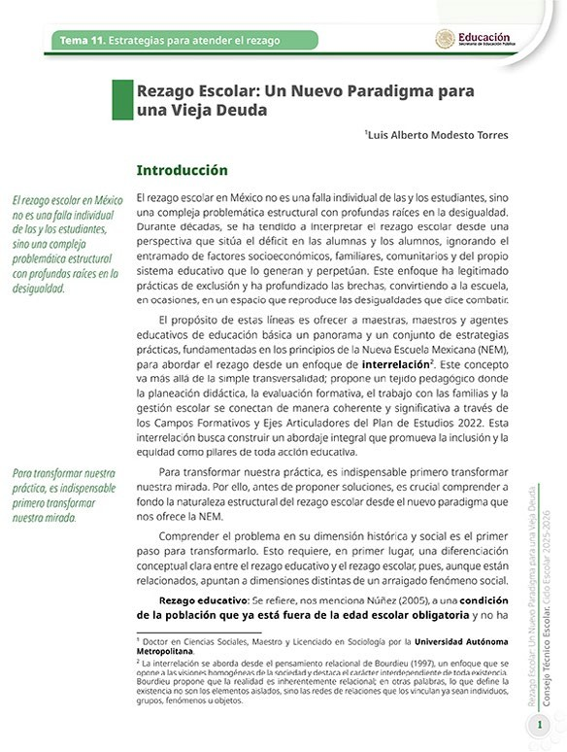
Insumo
Artículo
Rezago Escolar: Un Nuevo Paradigma para una Vieja Deuda
Luis Alberto Modesto Torres. (2025)
A partir de los principios de la Nueva Escuela Mexicana (NEM) y del enfoque de la interrelación, el autor propone comprender y reconceptualizar el rezago escolar no como un problema individual de niñas, niños y adolescentes, sino como una compleja problemática estructural con profundas raíces en la desigualdad.
Pensar de modo distinto el rezago escolar, implica dejar de preguntarnos ¿qué le pasa a esta alumna o alumno que no aprende? para cuestionarnos ¿qué sucede en esta situación de enseñanza que obstaculiza su aprendizaje?, lo cual es un giro fundamental, pues conlleva una lectura crítica de la realidad en la que identificar nuestro papel en la realidad, reconocer nuestra participación en el problema, es fundamental.
Atender el rezago escolar exige una transformación de las prácticas para diseñar intervenciones pedagógicas interrelacionadas, que fomenten: la inclusión, el trabajo cooperativo, el desarrollo de proyectos, una evaluación formativa que busque comprender los procesos que atraviesan niñas, niños y adolescentes, el trabajo con las familias, las acciones coordinadas de toda la escuela y no solo de algunos docentes, mediante los acuerdos del CTE y los compromisos que se plasman en el Programa de mejora continua de la escuela, entre otros aspectos.
Orientaciones para la Segunda Sesión Ordinaria del Consejo Técnico Escolar
Escuelas de Organización Completa. Educación Básica
CICLO ESCOLAR 2025-2026
9

Slide 13
Para seguir Profundizando
Bourdieu, P. (1997). Capital cultural, escuela y espacio social. Siglo XXI Editores.
Cervini, R. (Comp.). (2017). El fracaso escolar: Diferentes perspectivas disciplinarias. Universidad Nacional de Quilmes. https://ridaa.unq.edu.ar/ bitstream/handle/20.500.11807/724/ME_2017_educaci%C3%B3n_003. pdf?sequence=1&isAllowed=y
Freire, P. (2010). Pedagogía del oprimido. Siglo XXI.
Mercado, R., y Espinosa, E. (2020). Que ningún alumno se quede: La enseñanza con sentido y equidad. Ediciones SM.
Núñez, M. (2005). El rezago educativo en México: dimensiones de un enemigo silencioso y modelo propuesto para entender las causas de su propagación. Revista Interamericana de Educación de Adultos, 27(2), 29-70. https://www.redalyc.org/pdf/4575/457545128002.pdf
Perrenoud, P. (2004). Diez nuevas competencias para enseñar. Editorial GRAÓ.
Perrenoud, P. (2014). Cuando la escuela pretende preparar para la vida:
¿Desarrollar competencias o enseñar otros saberes? Editorial GRAÓ.
Schmelkes, S. (2010). Hacia una mejor calidad de nuestras escuelas. Hacia una cultura democrática, A.C., ACUDE. https://www.drelm.gob.pe/drelm/wp- content/uploads/2022/09/Libro_Schmelkes_.pdf
Solana Morales, F. (1982). Tan lejos como llegue la educación. Fondo de Cultura Económica.
Terigi, F. (2009). El fracaso escolar desde la perspectiva psicoeducativa: hacia una reconceptualización situacional. Revista Iberoamericana de Educación, 50, 23-39. https://rieoei.org/historico/documentos/rie50a01.pdf
Orientaciones para la Segunda Sesión Ordinaria del Consejo Técnico Escolar
Escuelas de Organización Completa. Educación Básica
10
CICLO ESCOLAR 2025-2026

Slide 14
El Proceso de Mejora Continua
En cada sesión del CTE es importante dedicar tiempo para revisar los avances en su Proceso de Mejora Continua. Las escuelas que se encuentren todavía en el proceso de concreción de los objetivos, metas y acciones, es importante destinar tiempo a concluir la fase de Planeación a fin de implementar las acciones que les permitan mejorar.
Recuerden que como comunidad de aprendizaje tienen una responsabilidad compartida en el logro de los objetivos y metas que se plantean para resolver las problemáticas que han decidido atender. No es solo una tarea de la directora o del director, ni exclusiva del Comité de planeación y evaluación, todas y todos contribuyen al logro de sus metas y objetivos.
Referencias
García, A., León, L. & Olvera, N. (2025). Metodología para el cálculo de la estimación de la población en rezago educativo de 15 años y más al 31 de diciembre de cada año. México: Instituto Nacional para la Educación de Adultos. INEA. https://www.gob.mx/cms/uploads/attachment/file/969494/ metod_estim_rez_edu_Ene2025.pdf
SEP. (2024). Plan de Estudio para la Educación Preescolar, Primaria y Secundaria 2022. https://educacionbasica.sep.gob.mx/wp-content/ uploads/2024/06/Plan-deEstudio-ISBN-ELECTRONICO.pdf
Orientaciones para la Segunda Sesión Ordinaria del Consejo Técnico Escolar
Escuelas de Organización Completa. Educación Básica
CICLO ESCOLAR 2025-2026
11

Slide 15




Estrategias Nacionales
Campaña por la Paz y Contra las Adicciones.
El Fentanilo te Mata. Aléjate de las drogas. Elige ser Feliz
Este 7 y 8 de noviembre de 2025 se invita a las escuelas secundarias del país, a participar en la Jornada Nacional por la Paz y Contra las Adicciones. En la que podrán realizar actividades deportivas, recreativas y lúdicas con la participación de estudiantes, familias y miembros de la comunidad, para fomentar el autocuidado, los estilos de
vida saludables y la toma de decisiones que contribuyan a prevenir el riesgo de consumo de drogas. Consulten los materiales disponibles en: https://www.gob.mx/lineadelavida
Ejercicios Integradores del Aprendizaje
Agradecemos a las 43,351 escuelas de educación básica que, de manera voluntaria, han participado en la aplicación de los Ejercicios Integradores del Aprendizaje (EIA). Su colaboración permitirá obtener información sobre los procesos de aprendizaje a nivel estatal y nacional.
Invitamos a maestras, maestros y equipos directivos a compartir experiencias y aprendizajes derivados de la aplicación de los EIA. Los resultados de estos ejercicios ofrecen información que puede orientar la planeación didáctica y el fortalecimiento de las prácticas pedagógicas en el aula.
Asimismo, se sugiere que, cada docente que aplicó los EIA, realice un ejercicio de retroalimentación con el alumnado de su grupo para favorecer la reflexión sobre su aprendizaje, de esta manera se contribuye también a favorecer la evaluación formativa.
Se invita a las escuelas que estén interesadas en sumarse a esta iniciativa, a participar en este proceso, para lo cual se ha ampliado el periodo de aplicación de los EIA, al 31 de
octubre de 2025.
Orientaciones para la Segunda Sesión Ordinaria del Consejo Técnico Escolar
Escuelas de Organización Completa. Educación Básica
12
CICLO ESCOLAR 2025-2026

Slide 16



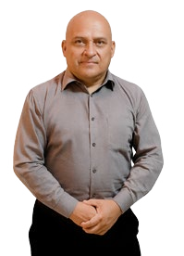



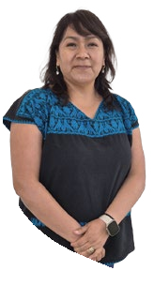

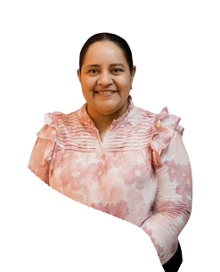
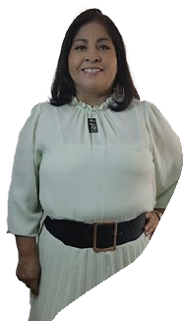











Desde el aula: La voz de quienes hacen la Nueva Escuela Mexicana
Les invitamos a escuchar las entrevistas a maestras, maestros y especialistas que nos comparten sus perspectivas acerca de temas centrales de la Nueva Escuela Mexicana. Escuchen las transmisiones en vivo, los viernes a las 09:30 am (Centro de México) a través de Horizonte, en el 107.9 FM. Descarguen la programación aquí.
Voces del Territorio
A partir del 22 de octubre, les invitamos a conocer Voces del Territorio, un podcast que reúne las experiencias y reflexiones de maestras y maestros que día a día construyen propuestas pedagógicas en escuelas multigrado.
Esta serie cuenta con seis episodios que serán transmitidos cada miércoles a
voces
TERRITORIO
del
las 16:00 horas (Centro de México), del 22 de octubre al 26 de noviembre, a través de las redes oficiales de la Secretaría de Educación Pública:
Facebook: https://www.facebook.com/SEPmx
YouTube: https://www.youtube.com/@canalsep
Escuchar sus voces es reconocer que, desde cada territorio, se aportan claves valiosas para avanzar en la implementación de la Nueva Escuela Mexicana.
Educación Multigrado
Les invitamos a explorar el micrositio de Educación Multigrado, un espacio pensado para visibilizar, acompañar y fortalecer el trabajo de las escuelas multigrado del país.
Aquí encontrarán materiales didácti- cos, experiencias pedagógicas, recursos audiovisuales, podcasts y mucho más, con el sello de lo situado, lo comunitario
y lo que se construye desde el territorio. ¡Visítalo, compártelo y forma parte de esta comunidad!
Orientaciones para la Segunda Sesión Ordinaria del Consejo Técnico Escolar
Escuelas de Organización Completa. Educación Básica
CICLO ESCOLAR 2025-2026
13

Slide 17


Vive saludable. Vive feliz
A las escuelas primarias les recordamos que las brigadas de salud acudirán a los planteles a realizar la medición de peso, talla y agudeza visual, revisarán la presencia de caries y aplicarán flúor; también impartirán pláticas sobre salud, higiene, alimentación, actividad física y habilidades socioemocionales a niñas, niños y adolescentes. En las escuelas que ya fueron visitadas por los brigadistas,
es importante que madres, padres de familia o tutores atiendan las recomendaciones que recibieron en el Informe de Resultados.
Orientaciones para la Segunda Sesión Ordinaria del Consejo Técnico Escolar
Escuelas de Organización Completa. Educación Básica
14
CICLO ESCOLAR 2025-2026

Slide 18





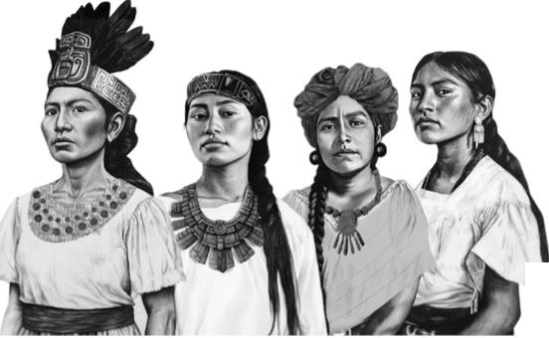


M~xico
·, Gobierno de
Educaci~n
Secretaria de Educaci~n Pblica
Aro de
La Mujer Indigena
#

